Slide 1
Управление образования Администрации муниципального района Туймазинский район
Республики Башкортостан
Муниципальное автономное дошкольное образовательное учреждение детский сад компенсирующего вида №7 г.Туймазы муниципального района Туймазинский район
Республики Башкортостан
Лэпбук- как эфективное средство для привлечения родителей к сотрудничеству»
Подготовила:
Высшей категории
Безбах Л.В.

Slide 2
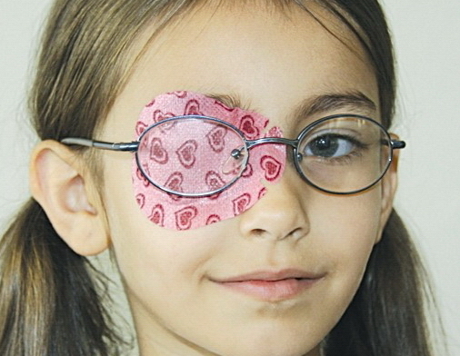
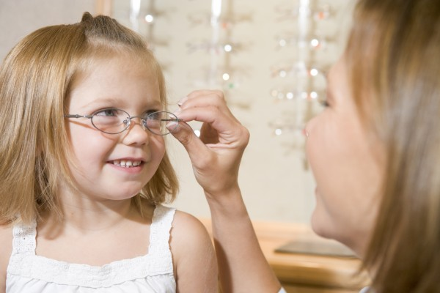
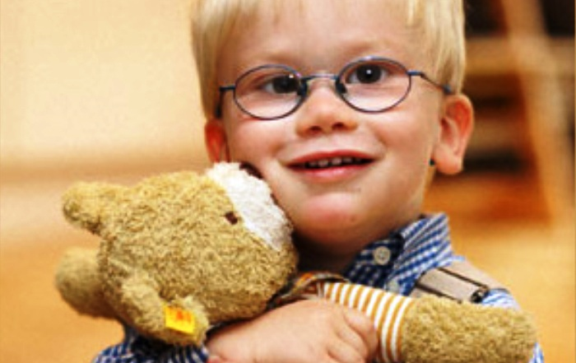

Slide 3
Актуальность:
Как научить ребенка видеть и узнавать новое? Как научить задавать вопросы, наблюдать, экспериментировать, отстаивать свое мнение? Эти вопросы актуальны для современной дошкольной педагогики. Федеральный государственный стандарт ориентирует педагогов на поиск результативных средств развития у детей самостоятельной познавательной активности. Одна из новых форм организации партнерского взаимодействия ребенка и взрослого-лэпбук.

Slide 4
Цель:
Ознакомление родителей с новым видом совместной деятельности взрослого и детей
ЗАДАЧИ:
1.Представить педагогический опыт по использованию современных педагогических технологий в воспитании детей дошкольного возраста.
2.Мотивировать родителей на использование в совместной деятельности с ребенком методов, приемов, игровых заданий.
3.Дать понятие «Лэпбук», раскрыть актуальность, познакомить с особенностями, принципами технологии, этапами работы над составлением лэпбука.
4.Создать доброжелательную обстановку, положительные взаимоотношения между родителями и педагогами. Достичь оптимального уровня взаимодействия педагогов и семьи через систему социального партнерства и внедрения нетрадиционных форм работы.

Slide 5
Этапы
1. Подготовительный
2. Основной
3. Заключительный

Slide 6



Подготовительный этап

Slide 7
Что такое лэпбук?
Лэпбук (lapbook)-в дословном переводе с английского языка значит «наколенная книга»
Лэпбук (тематическая или интерактивная папка)-это самодельная бумажная книгжечка с кармашками,окошками,подвижными деталями, в которой помещены материалы на одну тему.

Slide 8
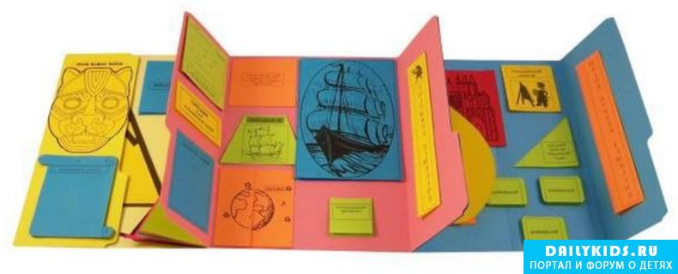
Из чего состоит лэпбук?

Slide 9
Алгоритм создания лэпбука
1.Определиться с темой.
2.Написать план.
3.Нарисовать макет.
4.Практическая работа по теме.
5.Использование кармашков, конвертиков, книжечек, книжек-раскладушек, блокнота.

Slide 10
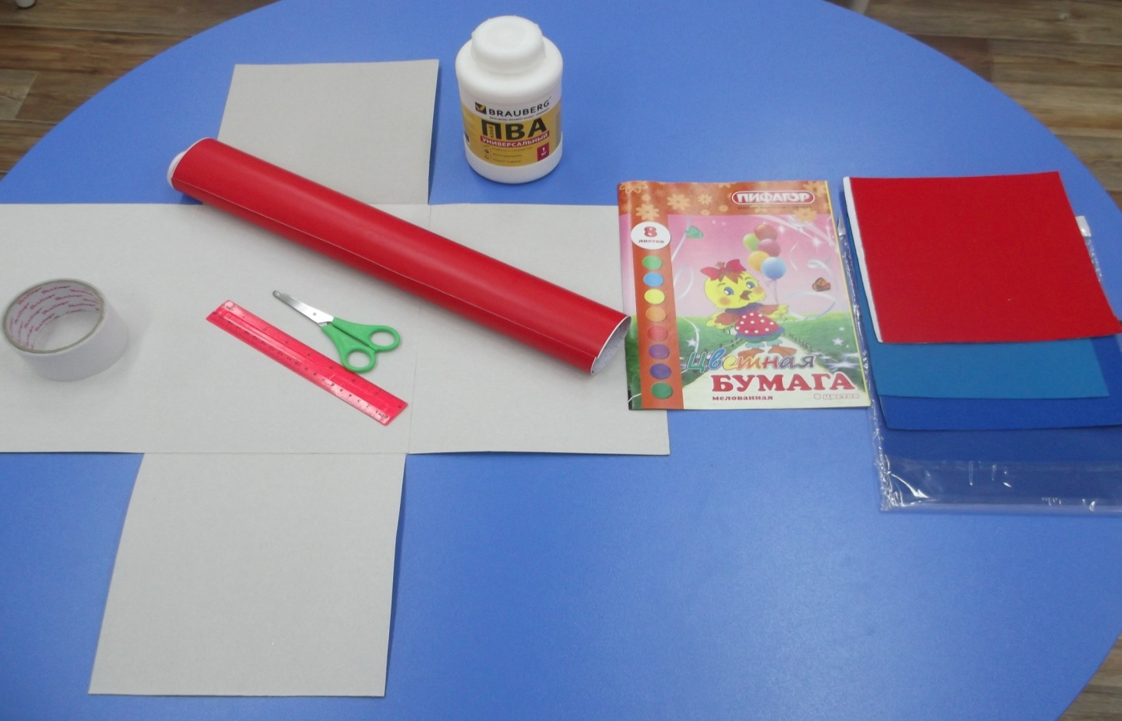
Макет будущего лэпбука

Slide 11
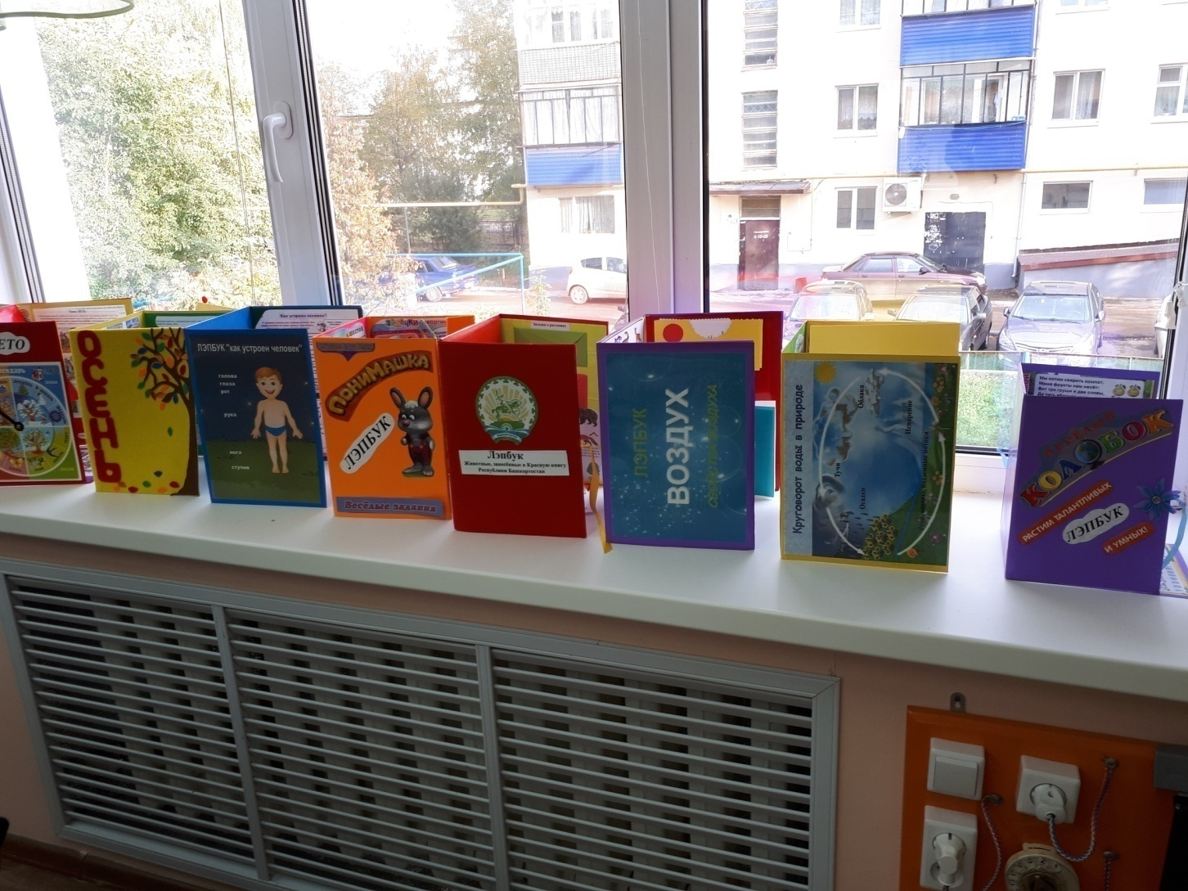
Выставка лэпбуков

Slide 12
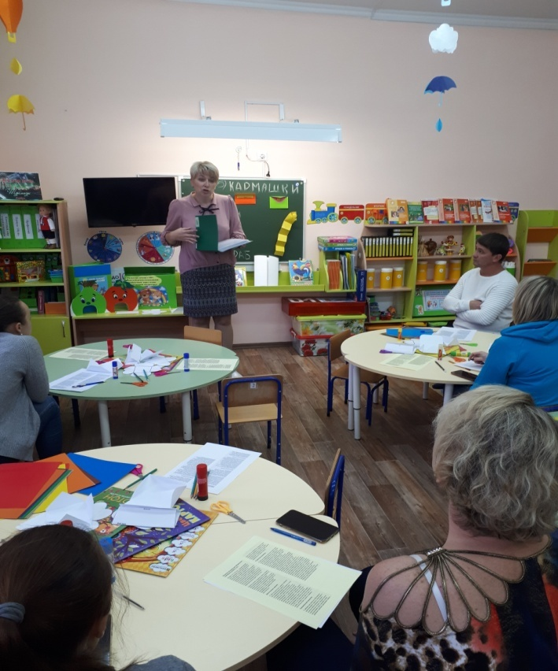
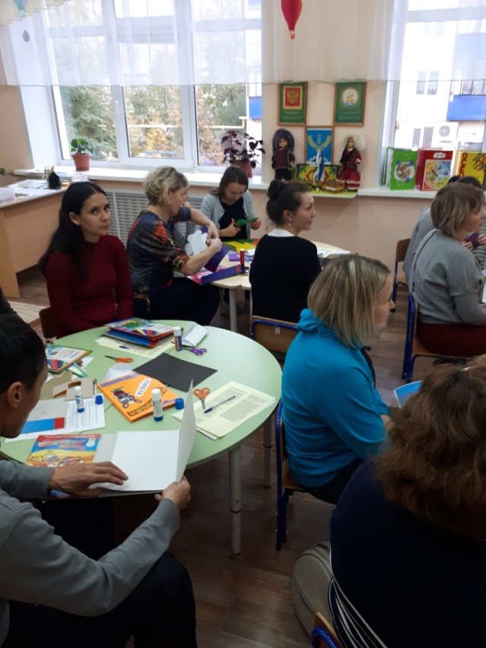
Выбор темы для лэпбука

Slide 13
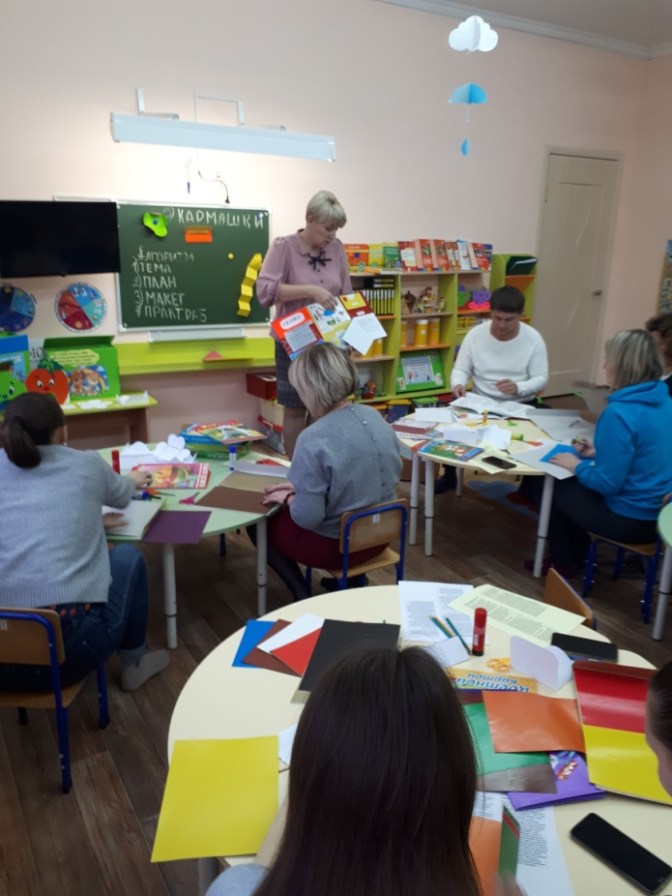
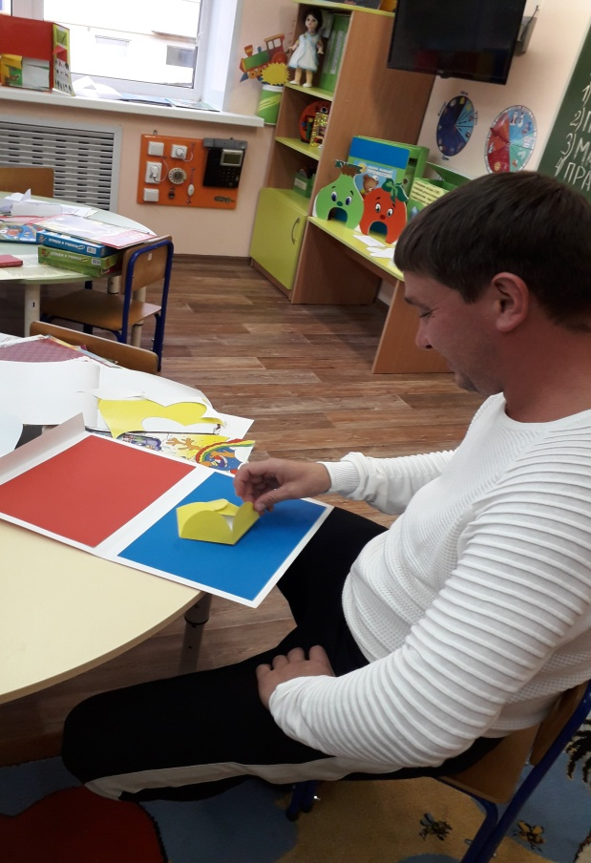
Составление плана

Slide 14
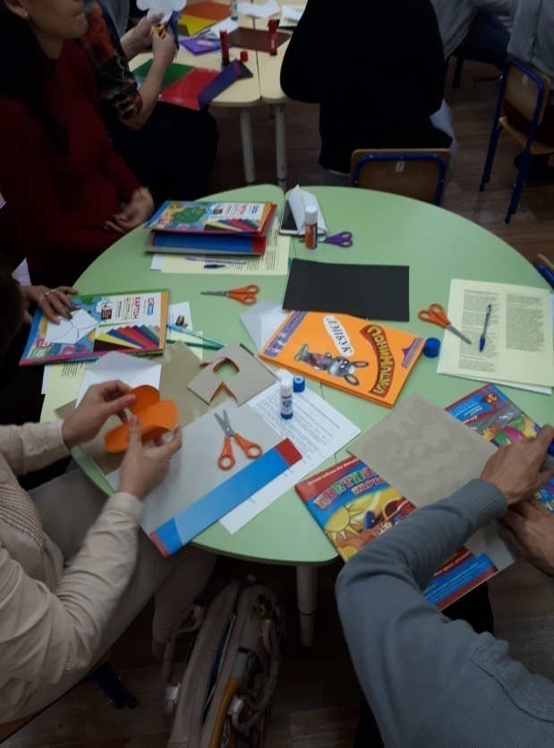
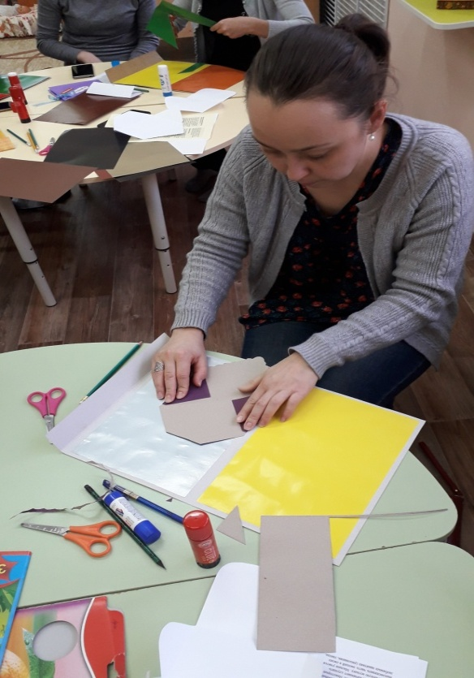
Создание лэпбука

Slide 15
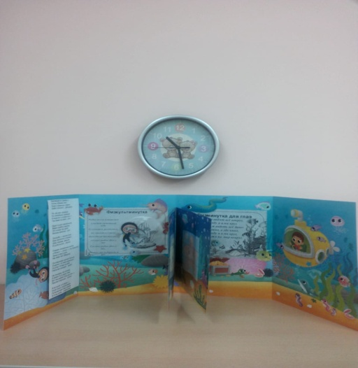
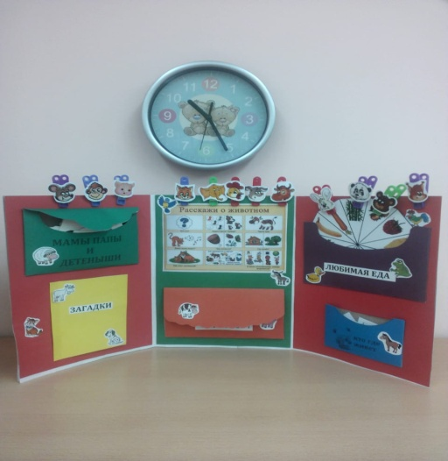
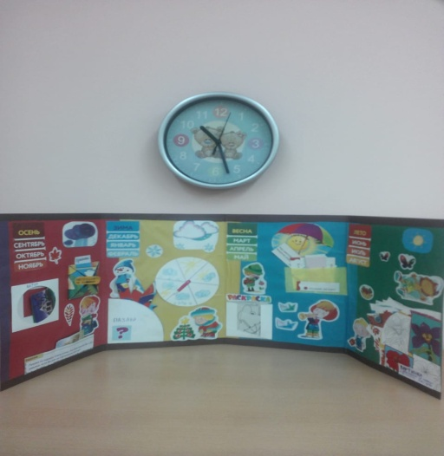
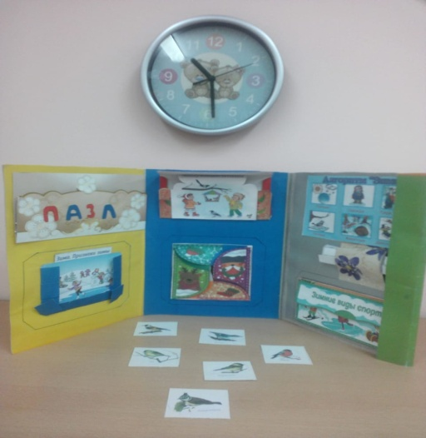
Выставка готовых лэпбуков

Slide 16
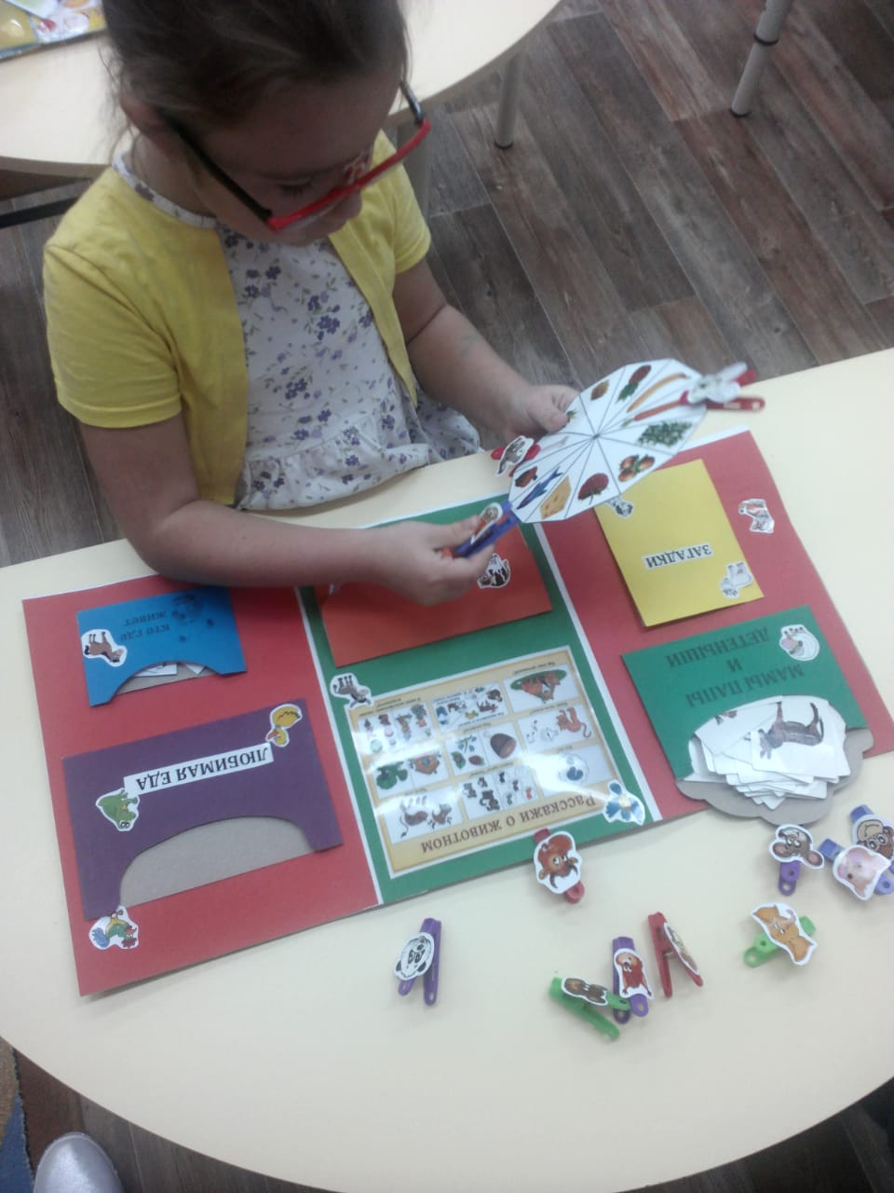
Закрепление пройденного материала.

Slide 17
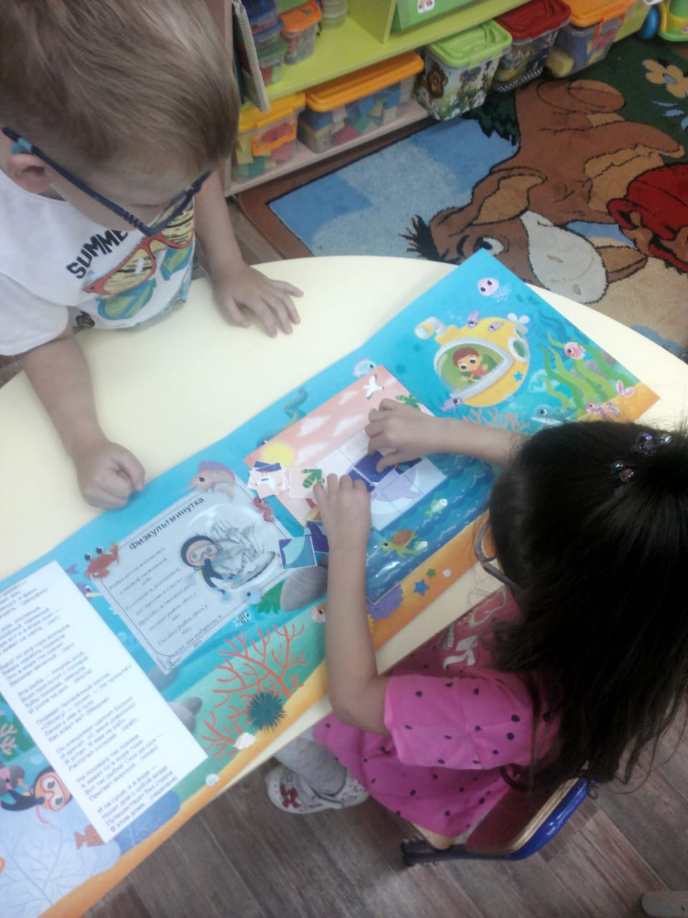
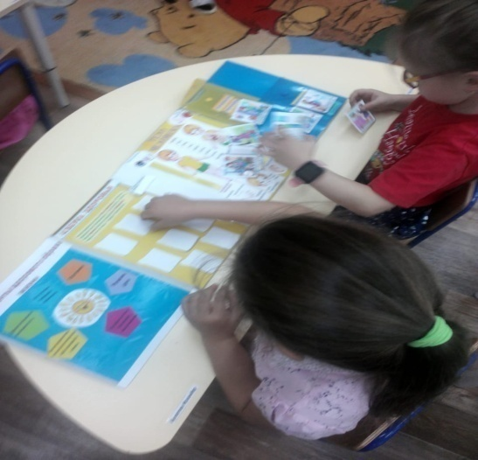
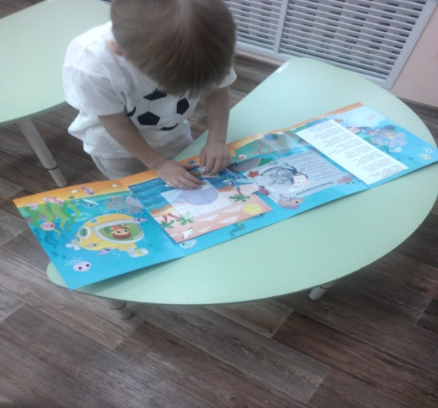
Играем, изучаем, закрипляем.

Slide 18
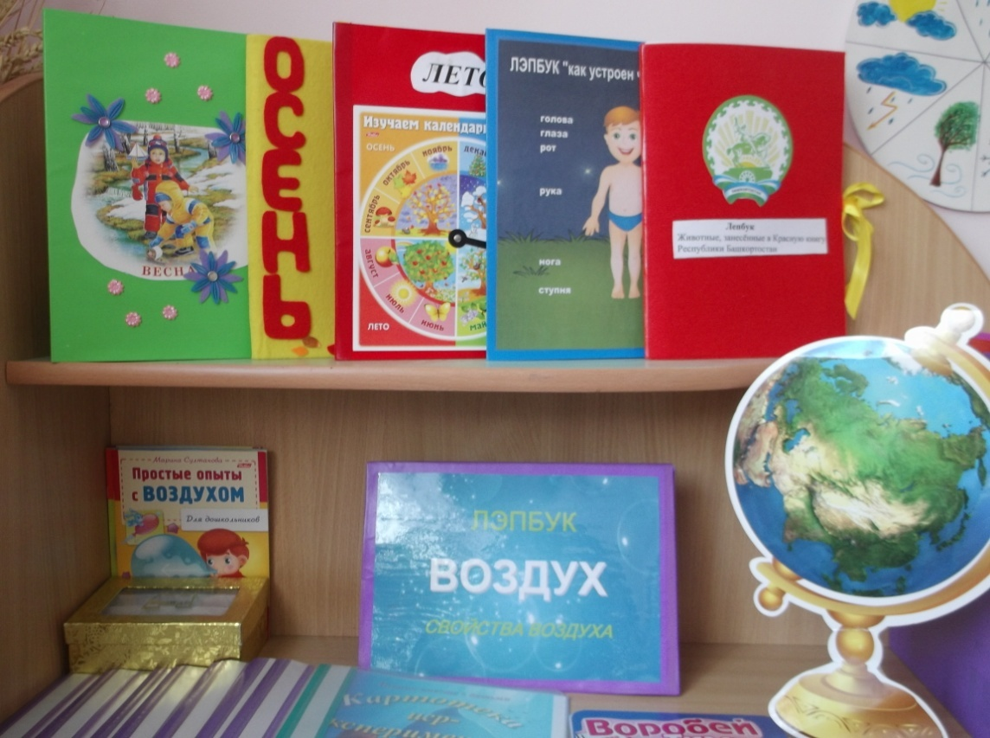
Мы природу изучали и лэпбук все составляли»-радуется детвора, получилось на ура .

Slide 19
Для чего нужен лэпбук?
1.Он помогает ребёнку лучше понять и запомнить материал.
2.Это отличный способ для повторения пройденного материала.
3.Создание лэпбука является одним из видов совместной деятельности взрослого и детей.
4Лэпбук-эффективное средство для привлечения родителей к сотруднечеству.
Родители обеспечивают поддержку:
-организационную
-техническую
-информационную
-мотивационную

Slide 20
СПАСИБО
ЗА ВНИМАНИЕ!

